Slide 1
محاضرة نشر البحث الموسوم Leadership and Internal Communication Strategies in Public Organizations: Analytical Research لطلبة الدراسات العليا
الاستاذ المساعد الدكتور سعدون محسن سلمان
جامعة بغداد- كلية الادارة والاقتصاد

Slide 2
Contents
هيكل البحث المنشور
1
موضوع البحث
2
معلومات النشر
3
نصائح هامة لنجاح أول تجربة نشر علمي
4

Slide 3
هيكل البحث
كيف يجري بناء هيكل بحث لغرض النشر
يجري بناء هيكل بحث افتراضي سواء اكان البحث للنشر المحلي او العالمي او ضمن المستوعبات والتي عادة ما تبدا بعنوان البحث المقترح.
ومن ثم المستخلص (Abstract) والذي يلخص البحث بما لا يقل عن 250 كلمة
مقدمة (Introduction) من الفقرات الرئيسة لاي بحث، يعطى فيها فكرة عن موضوع البحث ومتغيراته.

Slide 4
هيكل البحث
كيف يجري بناء هيكل بحث لغرض النشر
الاستعراض المرجعي (Literature review): العرض النظري لموضوع البحث، وينبغي ان تحتوي على مجموعة من الدراسات السابقة والحالية الحديثة التي تخص موضوع البحث ومتسلسلة زمنية.
اساليب وطرق البحث (Material and Methods: ما هي اساليب التي جرى الاعتماد عليها في انجاز البحث وايضا الطرق في اكمال البحث والخروج بنتائج، مثلا من ادوات البحث استمارة الاستبانة او المقابلات او الحصول على البيانات الكمية او قائمة الفحص، ومن طرق البحث صياغة الفرضيات واختبارها.

Slide 5
هيكل البحث
كيف يجري بناء هيكل بحث لغرض النشر
مناقشة النتائج Discussion of Results: وهنا يجري مناقشة النتائج التي جرى الوصول اليها، وهو تفسير للارقام والمعلومات التي جرى الحصول عليها من تحليل الجانب العملي:
الاستنتاجات conclusion)): اعتمادا على ما جرى الوصول اليه من نتائج يجري صياغة الاستنتاجات التي عادة ما تكون موجه الى المنظمة قيد البحث او المجتمع بشكل عام.
المصادر References: كل مجلة تتبع ستايل معين في توثيق المراجع، مثلا نموذج جمعية علم النفس الامريكية APA، او ستايل هارفرد، او شيكاغو... الخ

Slide 6
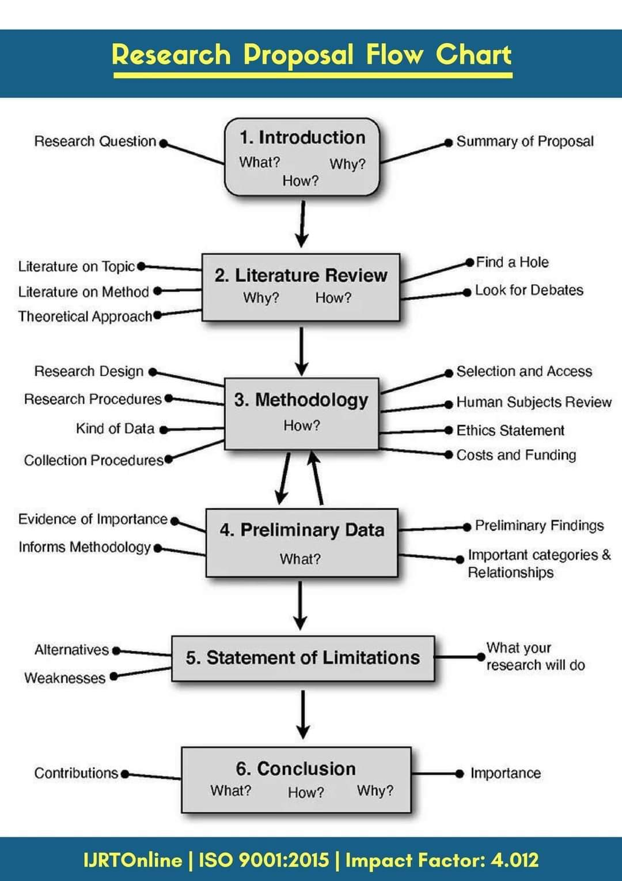
Diagram (Research Proposal Flow Chart)

Slide 7
موضوع البحث
Leadership and Internal Communication Strategies in Public Organizations: Analytical Research

Slide 8
موضوع البحث
الباحثون:

Slide 9
موضوع البحث
الغرض: بما أن المديرين يمكنهم قيادة مجموعة من الطرق لتحسين الاتصال الداخلي في المنظمات العامة، كما يمكن للقيادة تنمية فهم مشترك للأهداف داخل المنظمة ومشاركة الرؤية استعدادًا لطريقها إلى أداء أفضل، فإن الغرض من البحث هو تقييم نوع وقوة العلاقة بين التواصل الداخلي وأشكال القيادة المختلفة.
الإطار النظري: توضح الدراسة كيف يقوم القادة في المؤسسات العامة بتحسين التواصل الداخلي، فيما يتعلق بتصورات الموظفين عن إجراءات وأداء المؤسسات العامة.
التصميم/المنهجية/المنهج: استخدمت الدراسة المربعات الصغرى العادية وطبقت الانحدار المتعدد. تم اختيار عينة مكونة من 130 عضو هيئة تدريس من وزارة التعليم العالي والبحث العلمي باستخدام المنهج الوصفي التحليلي.
النتائج: تم استخدام مجموعة من الأساليب الإحصائية لتحليل البيانات وتجميع النتائج. أظهرت النتائج أن التواصل الداخلي والمكافآت اللفظية لهما علاقة تتسق مع كل من القيادة التحويلية والقيادة المعاملاتية.
البحث، الآثار العملية والاجتماعية: توضح الدراسة كيفية قيام القادة في المؤسسات العامة بتحسين التواصل الداخلي، وأعضاء هيئة التدريس في وزارة التعليم العالي. وتتأثر فعالية هذا التواصل بطبيعة العلاقة ورمزية القائد واتجاهاته تجاهها.
الأصالة/القيمة: تشير النتائج إلى عدة عواقب بالنسبة لمجالات الإدارة والاستراتيجية. بما في ذلك المؤسسات العامة، العديد من الصعوبات التي تساعد هذه الدراسة في حلها. هناك مزايا وعيوب لكل نمط من أنماط القيادة، وعادة ما يستخدم القادة وسائل الاتصال المباشرة وغير المباشرة مع مرؤوسيهم.

Slide 10
معلومات النشر

Slide 11
معلومات النشر

Slide 12
معلومات النشر

Slide 13
معلومات النشر

Slide 14
معلومات النشر

Slide 15
معلومات النشر

Slide 16
معلومات النشر

Slide 17
نصائح هامة لنجاح أول تجربة نشر علمي
اختيار عنوان جيد وجديد.
تاكد من الكتابة بلغة جيدة وعلمية.
اختيار مجلة نشر علمي مناسبة. (محكمة ومتخصصة).
قراءة شروط نشر البحث العلمي بعناية.
التاكد من اختيار المجلة على ان لا تكون مزيفة او تجارية.

Slide 18
نصائح هامة لنجاح أول تجربة نشر علمي

Slide 19
نصائح هامة لنجاح أول تجربة نشر علمي

Slide 20
Thank You !

